Slide 1
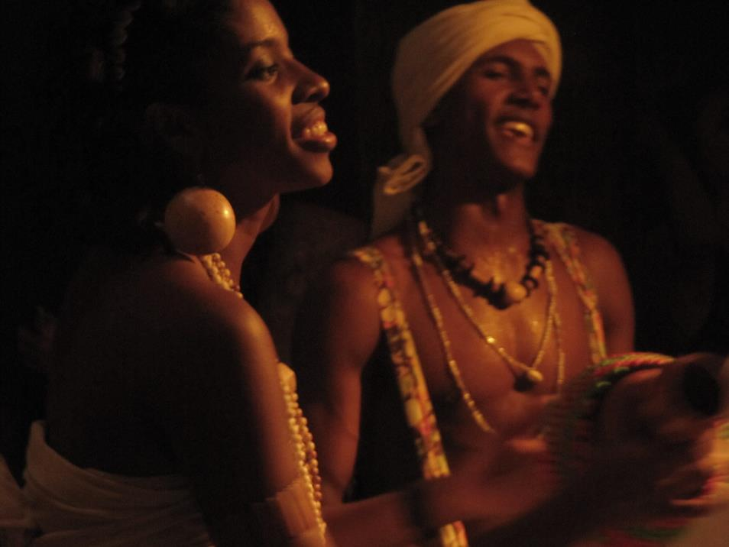

Ritmos Afro-brasileiros
PIBID - PROGRAMA INSTITUCIONAL DE BOLSAS DE INICIAÇÃO À DOCÊNCIA
UNIVERSIDADE FEDERAL DO MARANHÃO
CENTRO DE CIÊNCIAS HUMANAS – DEPARTAMENTO DE ARTES
CENTRO DE ENSINO LICEU MARANHENSE
Coordenador / UFMA: Prof. Juvino Filho
Supervisor / Liceu Maranhense: Prof. Garcia Junior
Design:
www.imagetica.net/blog
garcia@imagetica.net
@imageticadesign
Imagética Design

Slide 2

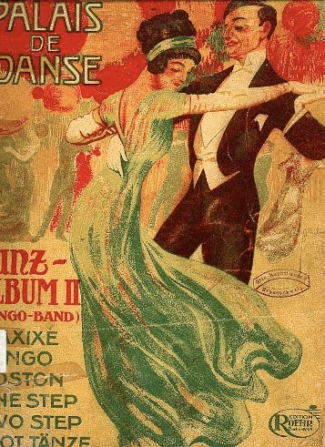
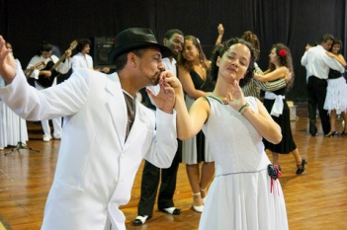
ARTE - MÚSICA
RITMOS AFRO-BRASILEIROS
PIBID / UFMA
Maxixe
Primeiro tipo de dança urbana criada no Brasil, ficou conhecido como um gênero musical associado à dança de mesmo nome.
O maxixe dança surgiu nas gafieiras que proliferavam no Rio, no início do século XIX. Esta se formou musical e coreograficamente pela fusão e adaptação da Polca europeia, a Habanera cubana e o Lundu africano.

Slide 3
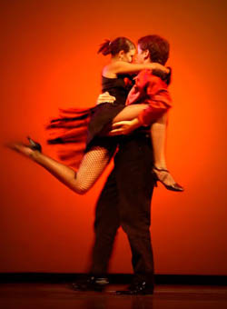
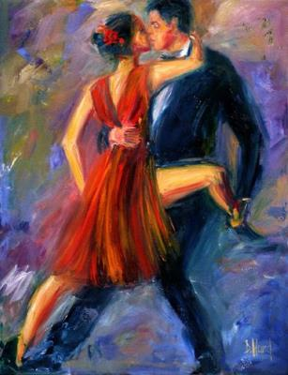
ARTE - MÚSICA
RITMOS AFRO-BRASILEIROS
PIBID / UFMA
Maxixe
Devido seu caráter sensual foi considerada como
“dança proibida” e imoral além de ser perseguida pela polícia, Igreja Católica, educadores
e chefes de família.

Slide 4
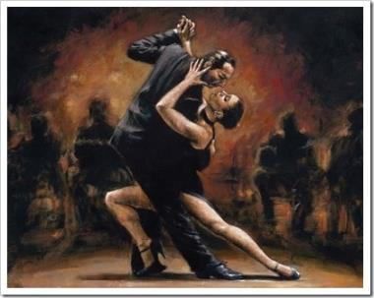
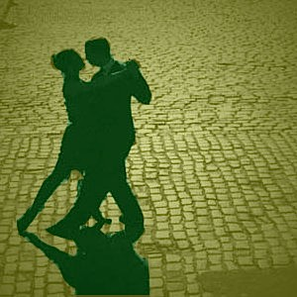
ARTE - MÚSICA
RITMOS AFRO-BRASILEIROS
PIBID / UFMA
Maxixe
A primeira fase de sua história é constituída pelo Tango, nome que designou os lundus habanerados, o que aconteceu também no Uruguai e na Argentina.
Segundo Mário de Andrade a substituição da palavra tango para maxixe aconteceu na década de 1870 à 1880.

Slide 5
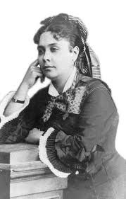
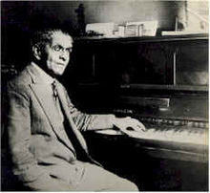
ARTE - MÚSICA
RITMOS AFRO-BRASILEIROS
PIBID / UFMA
Maxixe
Muitos compositores continuaram a intitular seus maxixes como tango, o ‘Tango Brasileiro’. Os principais foram o compositor e pianista Ernesto Nazareth (1863-1934),
a maestrina , pianista e compositora
Francisca Edwiges Gonzaga , conhecida
como “Chiquinha Gonzaga”.

Slide 6
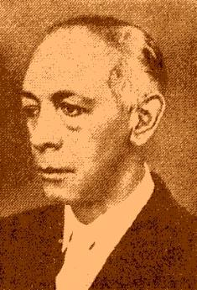
ARTE - MÚSICA
RITMOS AFRO-BRASILEIROS
PIBID / UFMA
Maxixe
Marcelo Tupinambá(1892-1953) pianista e compositor. Cada um desses compositores imprimiu, de modo diferente, um novo encanto a esse gênero musical

Slide 7
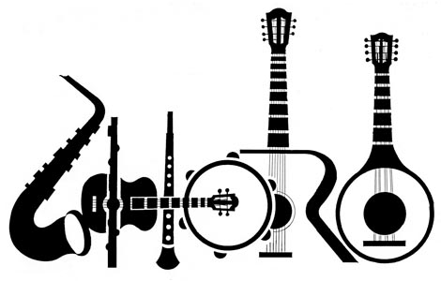
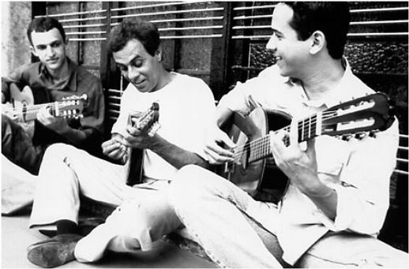
ARTE - MÚSICA
RITMOS AFRO-BRASILEIROS
PIBID / UFMA
Choro
Considerado como o primeiro
tipo de música urbana
genuinamente brasileiro, surgiu no Rio de Janeiro em 1870. O nome choro pode ter sido derivado da palavra “xolo” ( um tipo de baile feito pelos escravos no período colonial) ou talvez pela forma chorosa que os músicos amaciavam certos ritmos de sua época.

Slide 8
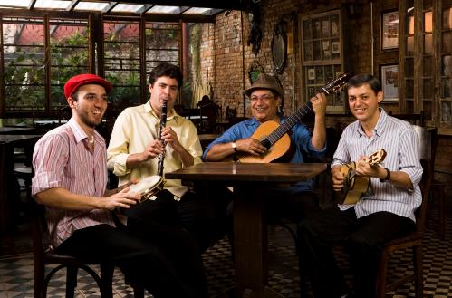
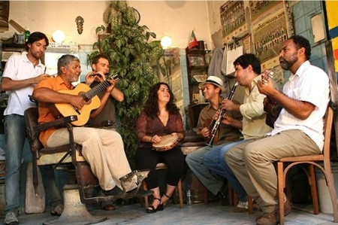
ARTE - MÚSICA
RITMOS AFRO-BRASILEIROS
PIBID / UFMA
Choro
O choro sofre influência
de alguns tipos de
danças e músicas europeias como a
polca, o schottisch, a valsa e o minueto.
No início, alguns grupos de instrumentistas se reunião em suas casas apenas para fazer música, e só a partir de 1880 que o choro se popularizou nos salões de dança.

Slide 9
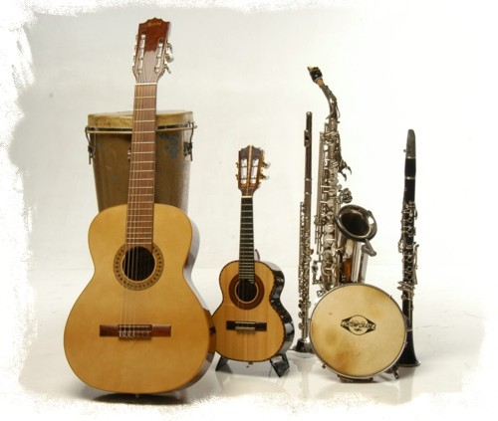
ARTE - MÚSICA
RITMOS AFRO-BRASILEIROS
PIBID / UFMA
Choro
Em seus primórdios eram utilizados instrumentos como flauta, violão e cavaquinho, depois foram adicionados outros instrumentos como o bandolim, percussão, saxofone, o clarinete; o piano e o acordeom também são usados frequentemente no choro.

Slide 10
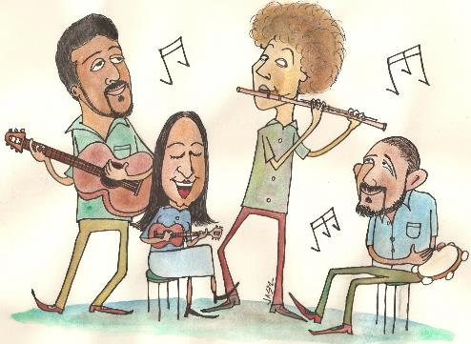
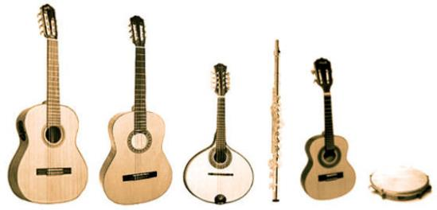
ARTE - MÚSICA
RITMOS AFRO-BRASILEIROS
PIBID / UFMA
Choro
De início os instrumentos d sopro vaziam o papel do Solista, porém tempos depois, instrumentos como o Bandolim e o Cavaquinho ganharam grande destaque nesta função através dos músicos Jacob do Bandolim e Waldir de Azevedo.

Slide 11

ARTE - MÚSICA
RITMOS AFRO-BRASILEIROS
PIBID / UFMA
Choro
No início do sé. XX, passou-se a escrever peças vocais ligadas ao samba, fazendo com que o choro deixasse de ser apenas uma música instrumental(ex.: Carinhoso de Pixinguinha). Nessa mesma época surge o termo “chorinho” ou “samba-choro”, conhecido assim por causa da delicadeza e sutiliza de sua melodia.
Foi a primeira cantora a interpretar Carinhoso, de Pixinguinha
, no Teatro Municipal do Rio de Janeiro

Slide 12
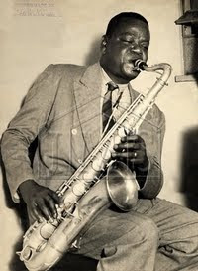

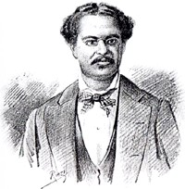
ARTE - MÚSICA
RITMOS AFRO-BRASILEIROS
PIBID / UFMA
Destaques:
●O flautista e compositor Joaquim Antônio da Silva Callado considerado o pai do choro.
● Chiquinha Gonzaga, a primeira chorona e pianista do gênero.
● Alfredo da Rocha Vianna Filho, o
Pixinguinha, considerado maior chorão de todos os tempos.(Saxofonista e Flautista)

Slide 13
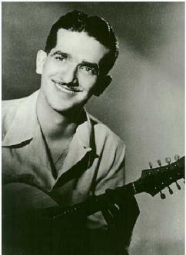
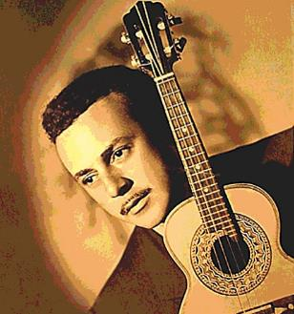
ARTE - MÚSICA
RITMOS AFRO-BRASILEIROS
PIBID / UFMA
Destaques:
●Jacob do
Bandolim, um grande virtuoso.
● Waldir Azevedo, autor de “Brasileirinho”. (cavaquinho)
● Ernesto Nazareth, um
pianista de trajetória erudita, encontrou
uma maneira eficaz de se reproduzir um conjunto de choro no piano.

